Slide 1

No filme We Bury the Dead (2024), a protagonista Ava (interpretada por Daisy Ridley) está inicialmente designada e alocada em uma zona na região norte, na cidade de DEVONPORT, da ilha de Tasmânia.
Ela abandona seu posto e viaja por terra para encontrar o marido (Mitch), que estava em uma viagem de negócios em Woodbridge (localizado mais ao sul da ilha. Portanto, ela deixa a base no norte e cruza a Tasmânia com o objetivo de chegar a Woodbridge.

Slide 2
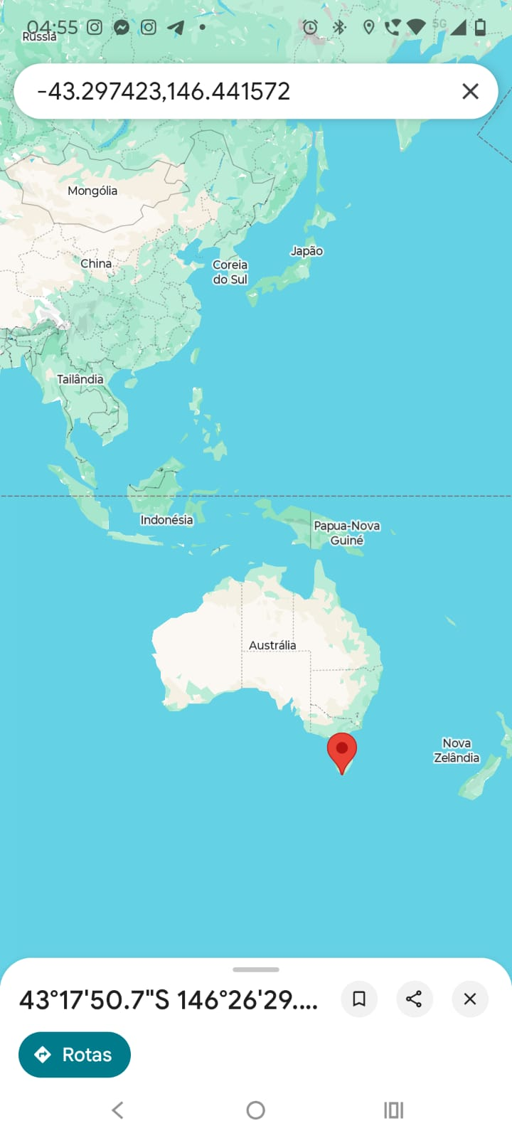

Slide 3
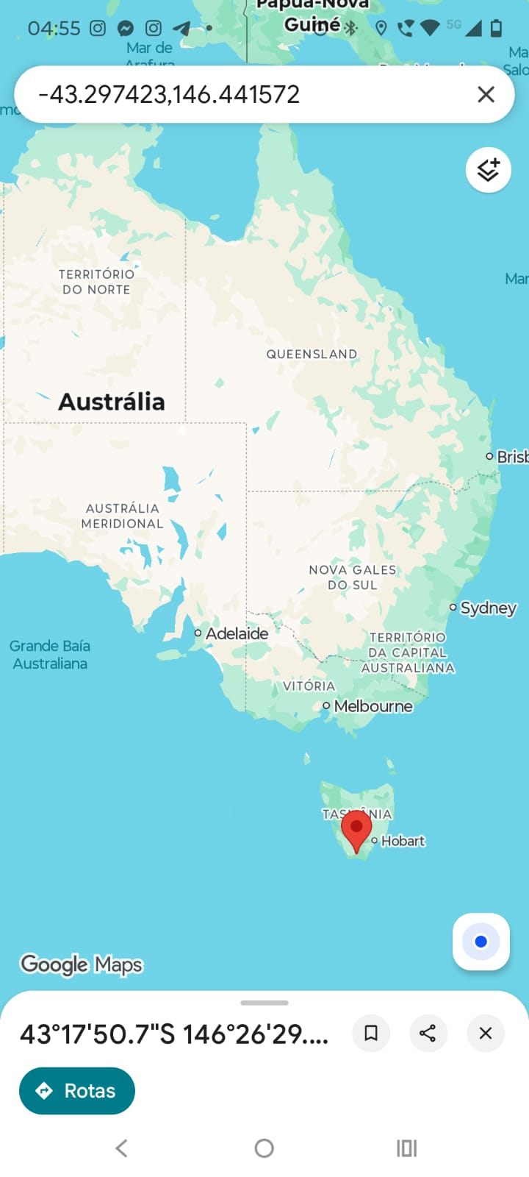

Slide 4
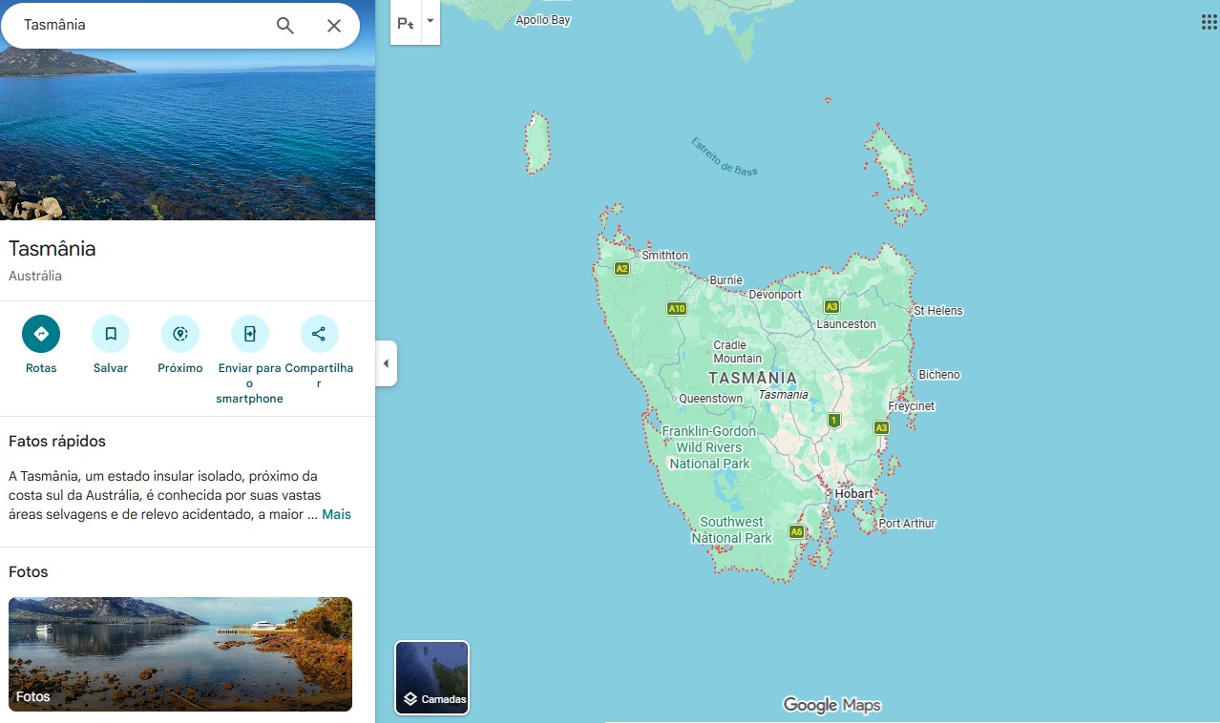

Slide 5
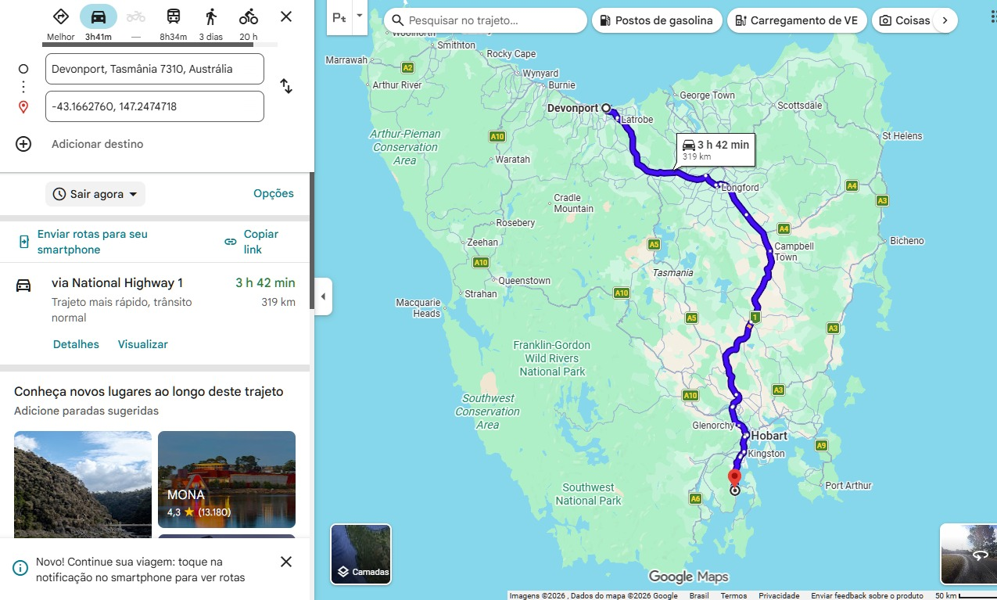

Slide 6
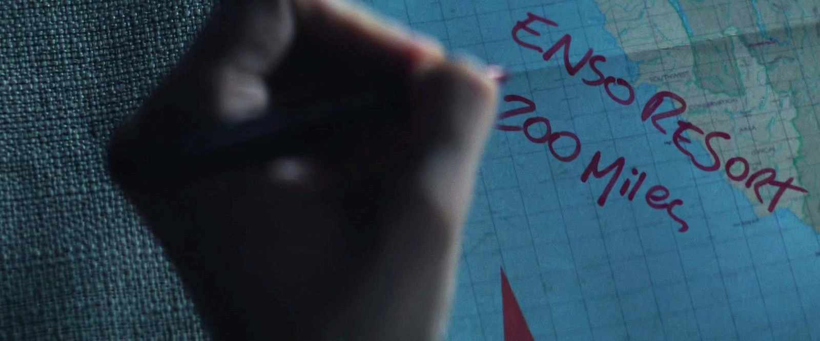

Slide 7
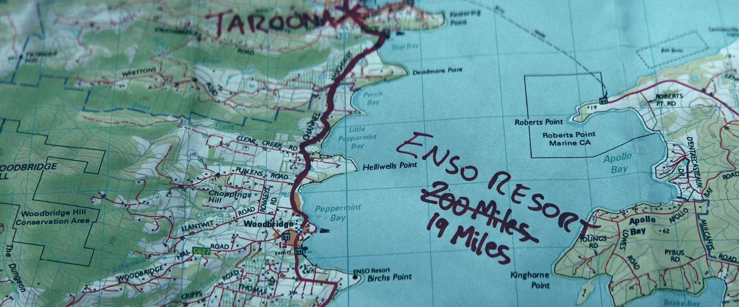
Quantos km faltam?

Slide 8
Se 200 milhas = 319 km
Então 19 mi = ?
? x 200 = 19 x 319
? = 6061 / 200
? = 30.30 km

Slide 9
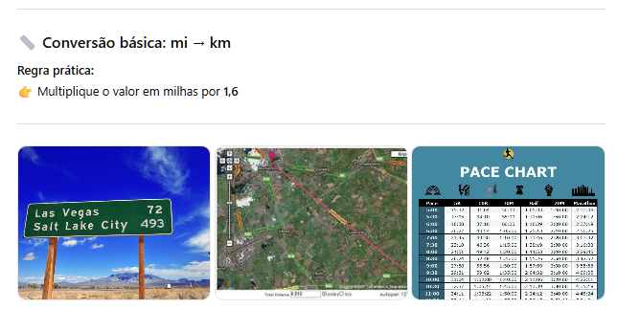
1 milha terrestre é igual a cerca de 1,60934 km

Slide 10
Conversão direta
Converta as distâncias abaixo de milhas para quilômetros:
a) 1 mi = ______ km
b) 2 mi = ______ km
c) 5 mi = ______ km
d) 10 mi = ______ km

Slide 11
Situações do dia a dia
a) Uma caminhada de 3 mi corresponde a quantos quilômetros?
b) Uma corrida de 6 mi equivale a quantos km?
c) Uma estrada mede 12 mi. Qual é essa distância em km?

Slide 12
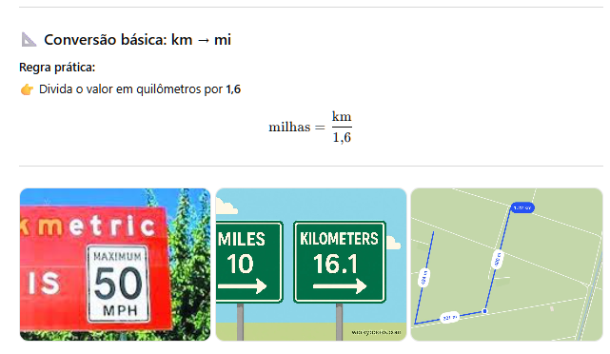

Slide 13
Verdadeiro ou falso
Marque V ou F:
a) 8 km ≈ 5 mi ( )
b) 10 km ≈ 6,25 mi ( )
c) 16 km ≈ 8 mi ( )

Slide 14
Desafio rápido
Um ciclista percorreu 12,8 km em um treino.
Quantas milhas, aproximadamente, ele percorreu?

